Slide 1
Pemanfaatan Smartphone sebagai Pengendali Permainan Berbasis Web
Priambodo Pangestu
2013730055

Slide 2


Pemanfaatan Smartphone sebagai Pengendali Permainan Berbasis Web
Notes:
berkomunikasi satu sama lain
smartphone sebagai controller
pc sebagai console

Slide 3



Pemanfaatan Smartphone sebagai Pengendali Permainan Berbasis Web
Chrome
Firefox
Safari
Notes:
berkomunikasi melalui browser

Slide 4

Pemanfaatan Smartphone sebagai Pengendali Permainan Berbasis Web
123456
123456
Notes:
cara komunikasi
menggunakan kode dari pc ke smartphone

Slide 5
Komunikasi
Notes:
smartphone akan terkoneksi ke pc
komunikasi melalui browser
pengiriman kode melalui browser
cara yang akan digunakan didalam program
teknologi yang dipakai

Slide 6

Notes:
akan membahas lebih dalam mengenai socket.io
bagaimana fitur yang ada dimanfaatkan

Slide 7
socket.io
Library yang menyediakan cara komunikasi dua arah antara client dan server secara real-time
Notes:
real-time artinya selisih perbedaan waktu yang ada pada client dan server kecil
apabila client mengirim data A, maka server akan menerima data A di waktu yang sama

Slide 8
socket.io
Komunikasi dua arah antara client dan server
Komunikasi berdasarkan event

Slide 9


Event
Event
Client
Server
Notes:
client akan melakukan komunikasi kepada server
client akan melakukan proses emit atau yang artinya memancarkan suatu event
event akan menunggu untuk ditangkap oleh fungsi tertentu

Slide 10
socket.io
Membangun Koneksi Socket.io

Slide 11
Membangun koneksi socket.io
SERVER
var http = require(’http’);
var socketIO = require(‘socket.io’);
var app = require(‘../app’);
var server = http.createServer(app);
var io = socketIO(server);
CLIENT
<script src="/socket.io/socket.io.js"></script>
var socket = io();

Slide 12

Membangun koneksi socket.io
CLIENT
socket.emit(’eventName’, args)
socket.on(‘eventName’, callback)
SERVER
socket.on(‘eventName’, callback)
socket.emit(’eventName’, args)

Slide 13
socket.io
Menyambung Koneksi antara Smartphone dan PC
Notes:
setelah tau komunikasi client dan server, mari kita masuk pada tahap menyambung koneksi

Slide 14
Menyambung koneksi antara smartphone dan PC
function getRandInt(){
text = Math.floor(Math.random() * (999999 - 111111)) + 111111;
document.getElementById("roomId").innerHTML = text;
var roomString = text.toString();
socket.emit('hostJoinRoom', {
id: socket.id,
room: roomString
});
}
123456
PC

Slide 15

Menyambung koneksi antara smartphone dan PC
socket.on('hostJoinRoom', (msg) => {
socket.join(msg.room);
users.removeUser(msg.id);
users.addUser(msg.id, msg.room);
})
Server

Slide 16
Menyambung koneksi antara smartphone dan PC
function requestToJoin(){
var codeRoom = $('#code').val();
if (codeRoom === "") {
alert('Enter the code from the desktop');
}else{
socket.emit('requestToJoin', {
id: socket.id,
room: $('#code').val()
});
}
}
123456
Smartphone

Slide 17
Menyambung koneksi antara smartphone dan PC
socket.on('requestToJoin', function(msg){
var check = users.isRoomExist(msg.room);
var roomList = users.getUserList(msg.room);
if (check === true) {
if (roomList.length === 3) {
socket.emit('joinRejected', 'The room is already full');
}
else{
socket.join(msg.room);
users.removeUser(msg.id);
users.addUser(msg.id, msg.room);
io.to(user.room).emit('requestAccepted', msg);
socket.emit('joinSucceed', 'Welcome to the game !');
}
}else{
socket.emit('joinRejected', 'The room is not exist');
}
});
Server

Slide 18
Menyambung koneksi antara smartphone dan PC
function requestAccepted(msg){
var rom = text.toString();
if (msg.room === rom) {
if (player == 0) {
var player1 = {
id: msg.id,
number: 1
}
players.push(player1);
var play1 = document.getElementById("player1");
play1.innerHTML = '<p>PLAYER 1 HAS JOIN THE GAME</p>';
player++;
}
else {
var player2 = {
id: msg.id,
number: 2
}
players.push(player2);
var play2 = document.getElementById("player2");
play2.innerHTML = '<p>PLAYER 2 HAS JOIN THE GAME</p>';
socket.emit('roomFull', {
room: msg.room
});
player = 0;
}
}
}
PC

Slide 19
Menyambung koneksi antara smartphone dan PC
socket.on('joinSucceed', function(msg){
var messages = document.getElementById("joined");
messages.innerHTML = msg;
document.getElementById("requestButton").disabled = true;
});
Smartphone

Slide 20
Menyambung koneksi antara smartphone dan PC

Slide 21
Latensi

Slide 22
Latensi
Selisih waktu yang dihasilkan pada saat pengiriman data dari client menuju server maupun sebaliknya

Slide 23

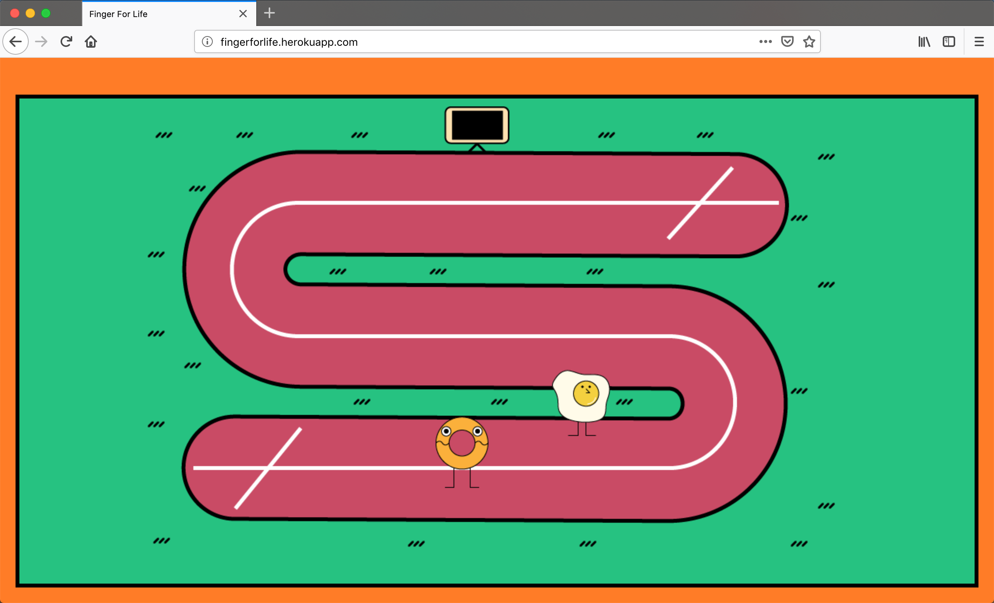
Latensi

Slide 24
Latensi
Menghitung latensi:
Latensi = Waktu saat ini – Waktu mulai
Menghitung rata-rata latensi:
Rata-rata latensi = Jumlah total latensi / Jumlah pengiriman latensi

Slide 25
Latensi
var time = new Date();
startTime = time.getMilliseconds();
socket.emit('ping', startTime);

Slide 26
Latensi
socket.on('ping', (message) => {
socket.emit('pong', message);
})

Slide 27
Latensi
socket.on('pong', function(startTime){
var times = new Date();
var currentTime = times.getMilliseconds();
var latency = currentTime - startTime;
totalLatencyP1 += latency;
counterLatencyP1 += 1;
});

Slide 28
Latensi
var averageLatencyP1 = totalLatencyP1 / counterLatencyP1;
var averageLatencyP2 = totalLatencyP2 / counterLatencyP2;

Slide 29
Demo

Slide 30
Kesimpulan
Aplikasi Finger For Life telah berhasil dibangun dengan memanfaatkan Socket.io.
Jumlah rata-rata latensi yang dihasilkan aplikasi adalah 0.362 detik.

Slide 31
Sekian

